Slide 1

Je compose pour vous avec ma douce et fidèle amie
A l ’automne de ma vie
N°6 par Lande

Slide 2

Je compose pour vous avec ma douce et fidèle amie

Slide 3
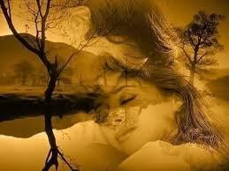
Je compose pour vous avec ma douce et fidèle amie
Ce matin, Le jour se lève bizarre presque atone,
Le monde s’éveille drapé de couleurs chaudes,
Un joli voile orangé, habille le levant dès l’aube,
Mon cœur morne, l’été fini, débute l’Automne.

Slide 4
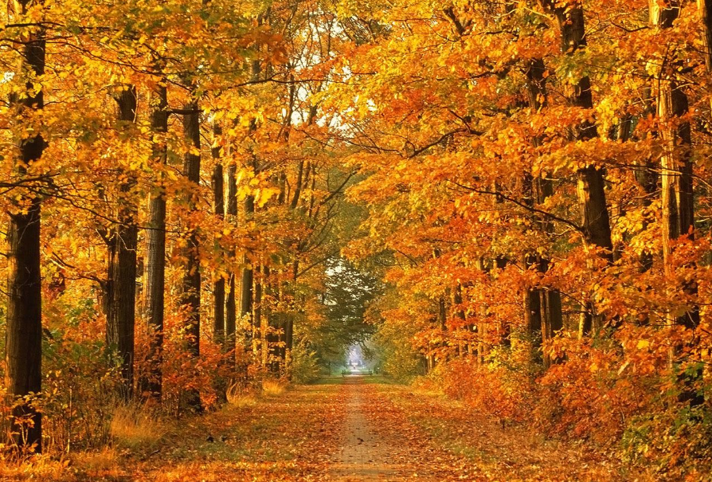
Je compose pour vous avec ma douce et fidèle amie
Ce matin, la lumière se fait clarté discrète,
un léger frimas, règne, fraîcheur secrète,
Des frissons envahissent mon corps à la fenêtre,
Mon âme saigne d’une étrange mélancolie,
l’angoisse du temps me trouble et m’envahit.

Slide 5
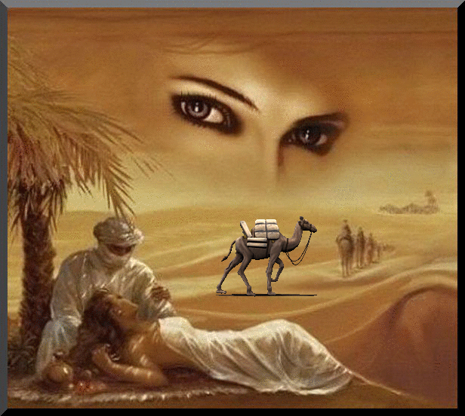
Je compose pour vous avec ma douce et fidèle amie
Déjà les feuilles, palissent vêtues de brun orangé,
Derniers efforts, à la branche s’accrochent encore,
Mais les forces manquent et lâchent sans remords.
La feuille verte de l’été, s’en va sous le chêne planer,
Adieu attendu, funeste destinée, nature fait loi.

Slide 6
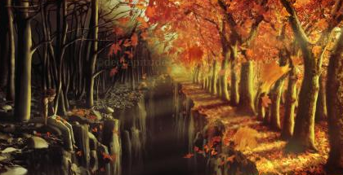
Je compose pour vous avec ma douce et fidèle amie
Mort, addiction, pour qui l’Automne, sonne le glas.
Elles jonchent le sol comme des couronnes,
sur la tombe, chagrin de l’été dès lors passé.
La pluie crépite sur ce linceul sec, monotone,
L’humidité pénètre les choses et les êtres ployés.

Slide 7

Je compose pour vous avec ma douce et fidèle amie
Fascinante beauté que cette disparition annoncée,
de couleurs éclatantes et chaudes se vêt,
pour bientôt, l’hiver froid et glacé, annoncer.
L’Automne se mue sous le vent du nord, rageur,
Le ciel se charge de gris, les nuages pleurent.

Slide 8
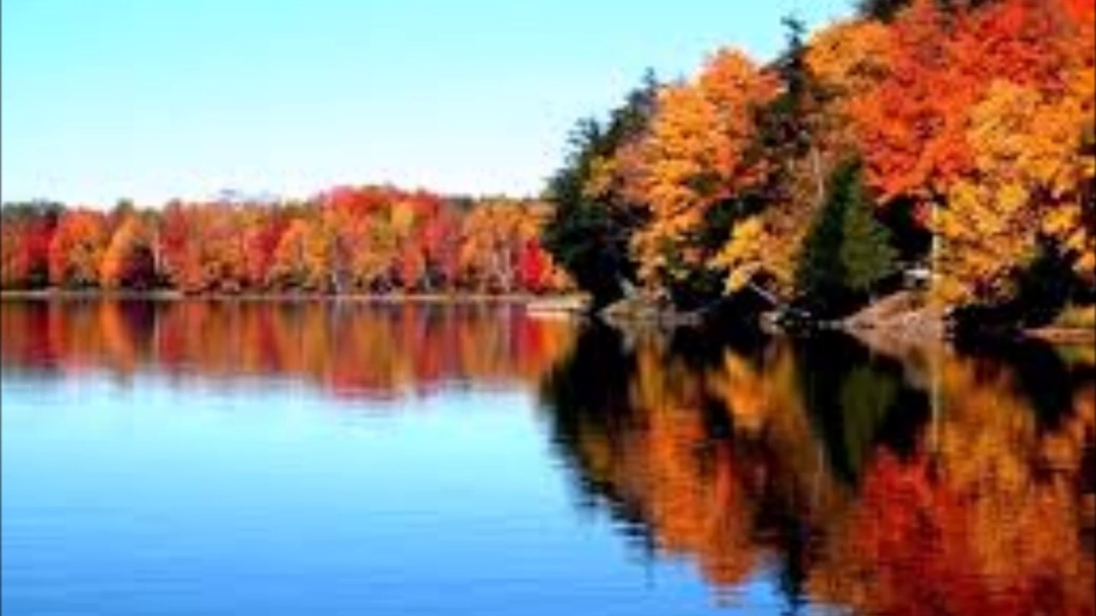
Je compose pour vous avec ma douce et fidèle amie

Slide 9

Je compose pour vous avec ma douce et fidèle amie
Une forte odeur de pourri inonde la forêt, emprise.
Ce parfum de sous-bois si bon , phéromone,
attrape nos narines, enchante notre personne.
Bolets, girolles, trompettes, châtaignes grillées,
consolent avec gourmandise, notre spleen enduré.

Slide 10
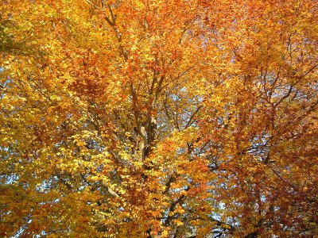
Je compose pour vous avec ma douce et fidèle amie

Slide 11
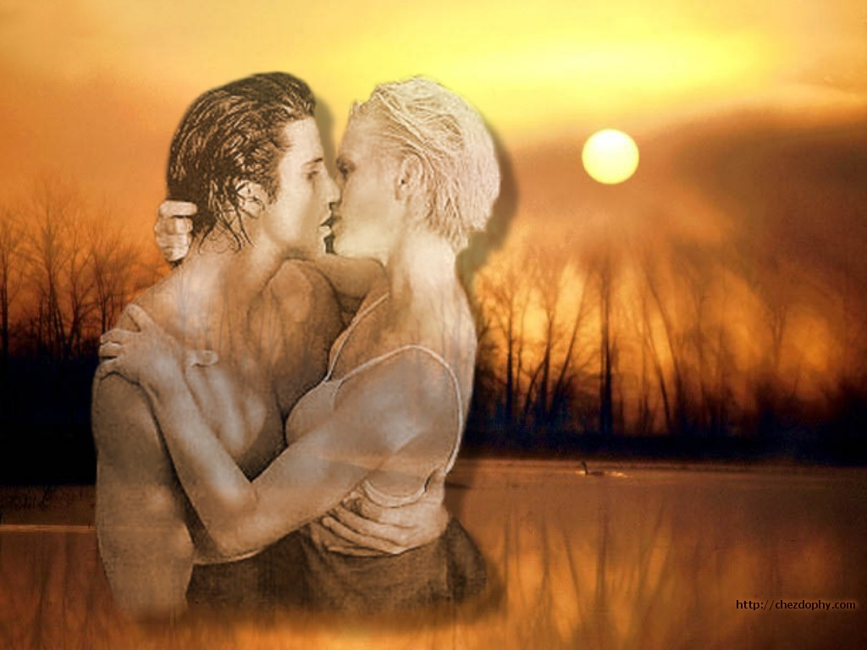
Je compose pour vous avec ma douce et fidèle amie
Sans pudeur, déshabille les arbres au feuillage caduque,
exhibe leur nudité, branchages, pauvres eunuques.
Le résineux volontaire des ses épines résiste,
fièrement montre vainqueur sa verdure, persiste.

Slide 12
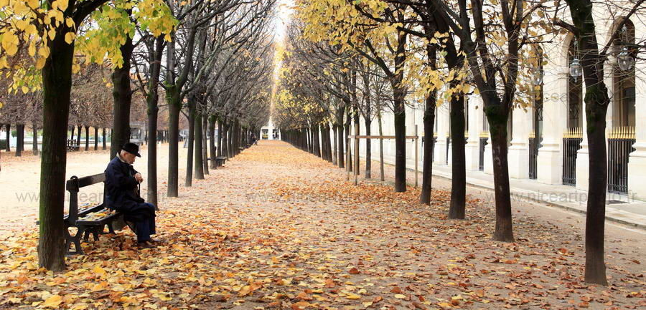
Je compose pour vous avec ma douce et fidèle amie
Magnifique fin, crépuscule radieux, clair obscur,
pastel charmant, festival de tons pour la peinture,
Symphonie rustique, ensorceleuse en mesure,
façonne le paysage d’une main habile, sculpture.
Saison fertile à l’écriture, inspirante, muse poète,
pourtant de vieillissement et trépas s’enchevêtre.

Slide 13
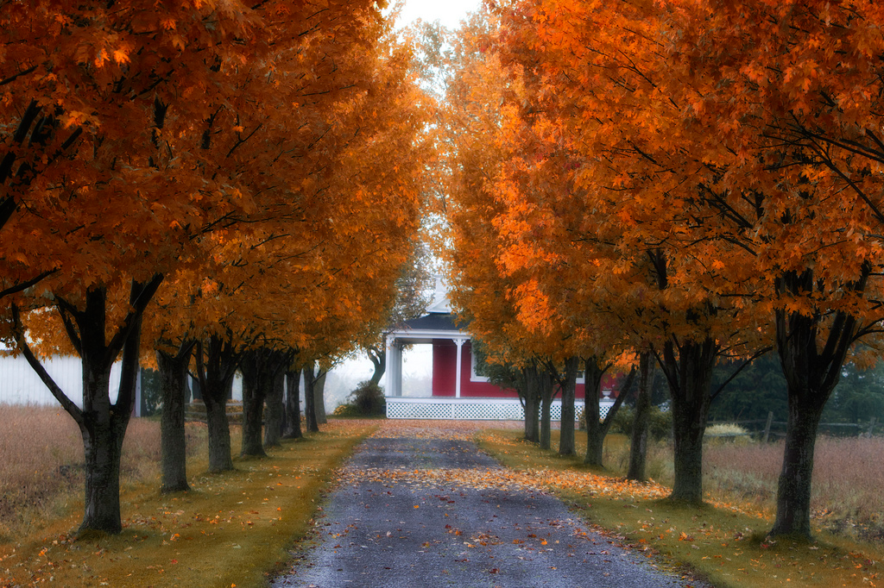
Je compose pour vous avec ma douce et fidèle amie

Slide 14

Je compose pour vous avec ma douce et fidèle amie
A l’Automne de ma vie, mon arbre se flétrit.
Mon âme, surannée, d’expériences se pétrifie,
Les rides se dessinent et la peau se fane.
Mon hiver approche, inconséquent et pâle.
Je me nourris de cette éternité renouvelée, torpeur.

Slide 15
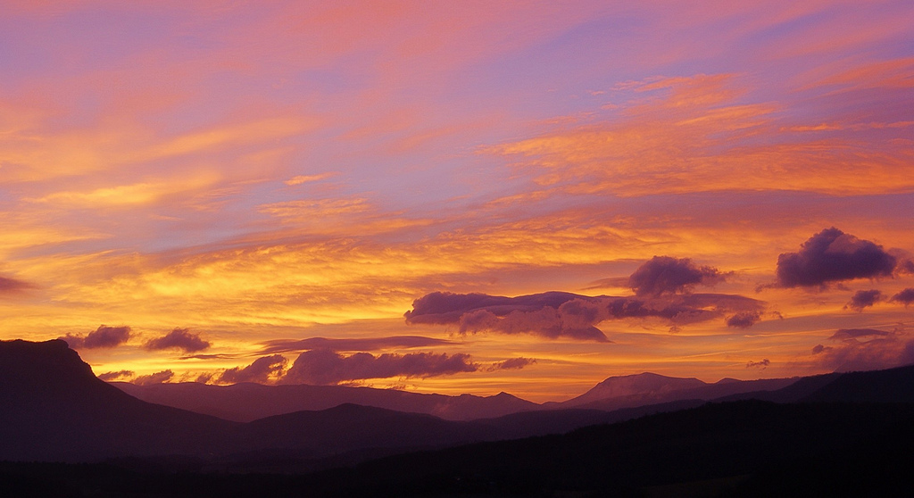
Je compose pour vous avec ma douce et fidèle amie

Slide 16
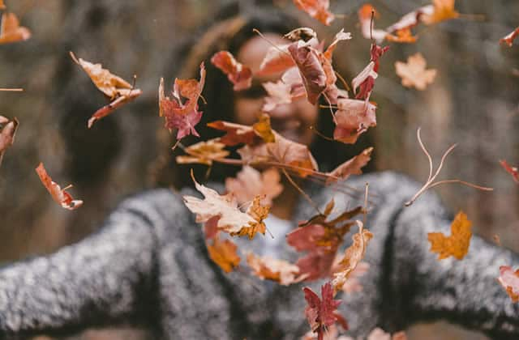
Je compose pour vous avec ma douce et fidèle amie
Contre le champs des sirènes, Ulysse protecteur,
dans cette saison bizarrement enchanteresse,
je plonge dans le doux automne de ma vie, caresse.
Ma feuille plane dans le vide, doucement se pose.
Enfin en paix, sage et serein, je repose,
Nourris la sève de l’arbre des miens, symbiose.

Slide 17
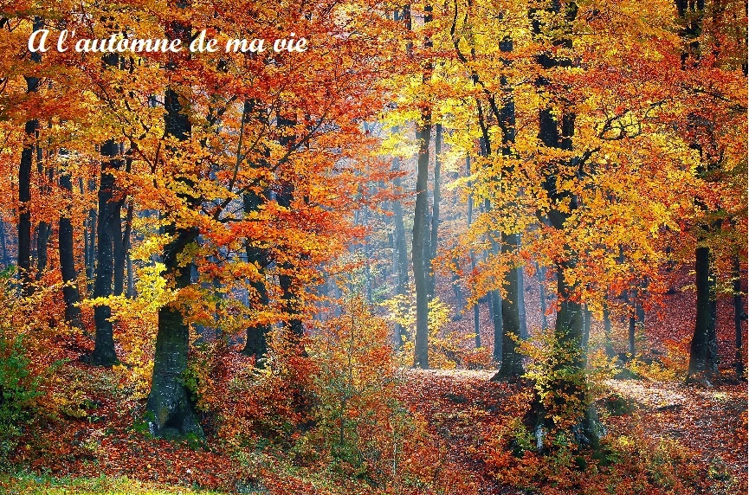
Je compose pour vous avec ma douce et fidèle amie

Slide 18

Je compose pour vous avec ma douce et fidèle amie

Slide 19
Je compose pour vous avec ma douce et fidèle amie
C’était
A l ’automne de ma vie
N°6 par Lande

